Slide 1
WSN密钥管理 (1)

Slide 2
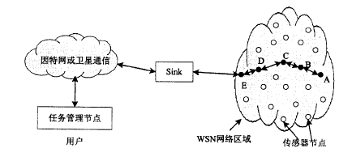
WSN的体系结构
传感节点之间相互通信，通过多跳的方式连接至Sink（基站节点），Sink节点收到数据后，通过网关（Gateway）完成和公用Internet网络的连接。
Notes:
Sink是一个汇聚节点。

Slide 3
cluster
GateWay
Internet,卫星或者移动通信
Relay
Node
Multi-hop
Node
监控中心
Node

Slide 4
2.密钥管理面临的挑战
Sensor devices are limited in their energy, computation, and communication capabilities.
传统的例如非对称密钥体制相关的复杂算法一般不适用于传感器节点。

Slide 5
Sensor nodes are often deployed in open areas,
一般没有固定的基础设施支持。基于在线的密钥分配中心（KDC：Key Distribution Center）的密钥管理方案或协议也无法应用于无线传感网。.
预分配密钥不适合，随着节点数量的增加，全局密钥的预分配及其管理复杂度明显增加；随着节点能量耗尽、被俘节点等情况的出现，已经不可信的预分配密钥必须及时反馈给基站并通知到剩余安全节点；
新节点部署到网络中，也需要和旧有的安全节点依据相应的密钥配置建立可靠的安全连接

Slide 6
Sensor networks closely interact with their
physical environments and with people,
posing new security problems.
无特殊物理保护设计，容易受到物理损坏或被俘获，所以网络中的部分节点处于非正常运行状态是一个普遍现象。
敌方通过被俘节点在无线传感网内隐藏得越久，安全威胁越大。
及时发现被俘节点并且将带来的威胁以尽可能小的代价和最快的速度降低到最小限度
考虑到邻居节点间通信、组通信以及全网节点的广播通信等多种通信模式的并存

Slide 7
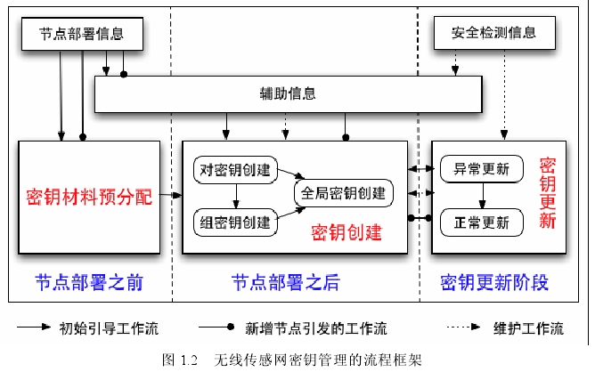

Slide 8
3.无线传感网密钥管理的性能评价指标
网络安全连通率：传感器节点部署到位后，如果两个节点能协商建立双方间会话的共享密钥 Pair-wise Key，则称这两节点间存在安全边。由安全边构成的拓扑图称为密钥共享图。通常称任意两个互相处于通信范围内，且节点间能建立共享密钥的概率，也就是存在安全边的概率为安全连通率 P-local。

Slide 9
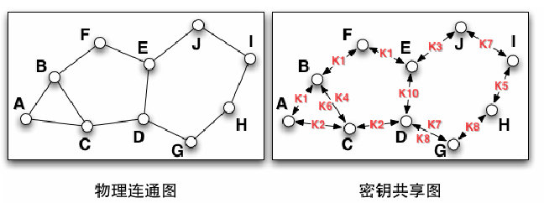

Slide 10
密钥更新效率：节点部署之前配发的初始密钥，在节点部署到不可靠环境之后必然要进行第一轮密钥更新，并且涉及全网所有的节点。
所谓更新效率，指的是全网节点完成首轮更新的速度。
当单个组织中某些节点能量耗尽或被敌方俘获，都需要进行新一轮的密钥更新。更新密钥的范围控制以及更新速度，则是这一轮密钥更新效率的考量指标

Slide 11
密钥更新开销：如果密钥更新过程复杂，各项开销过大，甚至超出传感器节点的承受能力，就不是现实可行的方案。
反之，如果付出一些节点可以承受的额外协商开销，能换取安全性能或者更新效率的较大提高，也是可以接受的现实方案

Slide 12
抗攻击能力：也称安全耐受性（抗毁性）。
这里并不是专指抗击敌方攻破无线传感网使用的对称密钥算法的能力，而是指全网的密钥管理体系应对敌手物理捕获节点的安全耐受性。
评估密钥管理方案优劣的一个重要指标，就是当网络中的部分节点被攻击之后，对其它正常节点之间安全通信的影响有多大。

Slide 13
安全耐受性的量化评估指标一般是：
（1）在一定数量的节点叛变后，剩余网络中任意一对节点间共享密钥被泄漏的概率；
（2）节点被俘系数和节点的安全破坏系数。
抗毁性还表现为两个方面：
（1）静态属性，确保单个节点存储的密钥信息有限，对网络其他节点的安全影响尽可能地保持最小；
（2）动态属性，指网络剩余节点以自组织形式通过密钥的更新机制对使用密钥进行调整和维护，灵活应对各种意外情况（包括被俘节点）可能带来的安全隐患。

Slide 14
密钥管理开销：
① 存储开销:存储预分发密钥或密钥材料
② 密钥建立开销: 计算开销和通信开销。
③ 平均密钥路径长度: 相邻节点如果没有共享密钥，需要通过密钥路径完成密钥的建立，长的密钥路径不仅导致过大的通信开销，而且导致安全性下降。
有的文献把这个指标称为三种负载: 通讯负载、计算负载和内存负载。

Slide 15
密钥使用类型
个体密钥：为节点与基站共享的密钥。
配对密钥：两个相邻节点之间
组密钥：整个WSN网络内
簇密钥：簇内部组密钥

Slide 16
密钥的使用情况
直接使用和多次加密（含二次加密）。
前者是直接使用预先配置的密钥；
后者各个节点在部署前只预分发部分密钥信息,，部署到位的相邻节点间的共享密钥需要进行计算才能得到，从密钥形成的机理上来看，这相当于再次加密。

Slide 17
密码体制分
由于非对称密钥管理方案对节点的计算、存储、通信等能力要求比较高，曾一度被认为不适用于无线传感网。
但有部分学者认为：从安全的角度来看，非对称密码体制的安全强度在计算意义上远远高于对称密码体制。
所以也有一些研究致力于轻量级的非对称密码体制

Slide 18
密钥状态变化
静态密钥管理，相邻节点间通过协商生成通信密钥，这些通信密钥在整个网络工作期间不考虑或者根本无力考虑密钥的更新和撤销问题。
动态密钥管理，密钥更新、撤销等问题。缺点：开销大，优点：攻击者很难通过俘获节点获取实时的密钥信息

Slide 19
密钥产生特征
随机性方案：节点用于创建密钥的密钥材料（也称密钥环）是通过随机方式配置的，比如从一个大的密钥池中随机选取一部分密钥，或从多个层次、多维形式的密钥空间中随机选择若干密钥。
确定性方案：指的是任意两个节点对之间以确定性的方式获取密钥。从连通概率的角度来看，随机性方案的密钥连通概率∈[0,1]，而确定性方案的密钥连通概率总是为 1。

Slide 20
随机性方案的优点是密钥分配简便，节点的部署方式不受限制。其缺点表现在：密钥的分配具有盲目性，可能会出现孤立节点，也可能存储一些无用的密钥而浪费存储空间。
确定性方案正相反，在密钥的分配环节具有较强的针对性，节点的存储空间利用得较好，任意两个节点间可以直接建立通信密钥。缺点：在应用上欠缺灵活性。

Slide 21
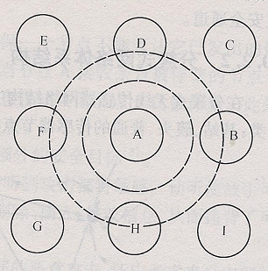
4 典型的密钥分配方案
4.1 预置全局密钥
是由Bocheng等人提出，网路部署前每个节点预置一个相同的主密钥k（与基站之间的密钥），初始化时每个节点广播：IDA|NA|MACK(ID|NA);
节点A和B收到类似消息，协商出会话秘钥： KAB=MACK(NA|NB)

Slide 22
  problem: if even a single node were compromised, the secret key would be revealed, and decryption of all network traffic would be possible.

Slide 23
4.2预置所有对密钥/
Straight forward approaches
  it requires pre-distribution and storage of n-1 keys in each node which is n(n-1)/2 per WSN. n代表节点总数目
  most of the keys would be unusable since direct communication is possible only in the nodes neighborhood
  addition / deletion of the node and re-keying are complex
  网络规模必须很小，否则存储量将大大超过单个节点所允许的存储量。

Slide 24
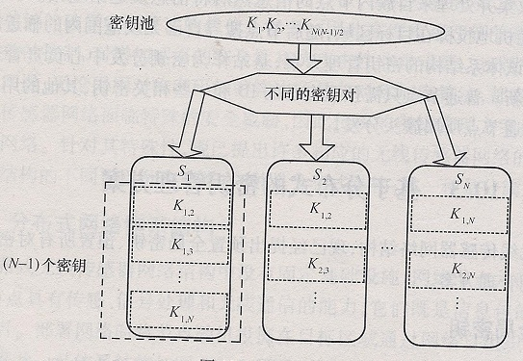

Slide 25
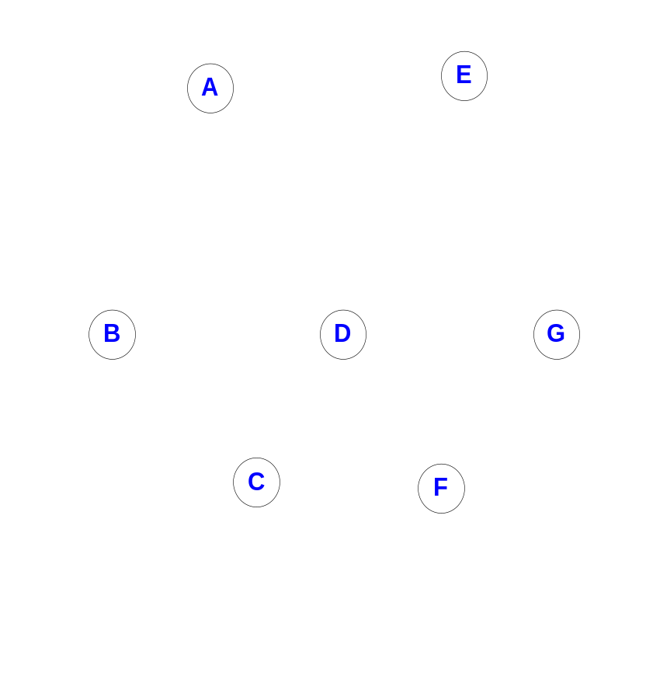
K2 K3 K4 K5 K6 K7
K1
K5
K1 K2 K3 K4 K6 K7
K1 K2 K3 K5 K6 K7
K1 K3 K4 K5 K6 K7
K2
K4
K1 K2 K3 K4 K5 K6
K7
K3
K6
K1 K2 K4 K5 K6 K7
K1 K2 K3 K4 K5 K7
* Requires a large storage space for keys in a large WSN

Slide 26
4.3随机密钥预分配/
Basic probabilistic approach
Due to Eschenauer and Gligor，2002
并以其首创性和实用性成为无线传感网密钥预分配方案的经典
密钥管理过程分为三个阶段：
① 密钥预分配阶段：在节点部署前首先设置一个大的密钥池和密钥对应的标识号（ID），每个节点从密钥池里随机选取一定数量的密钥及相应的 ID 号（构成密钥环）；

Slide 27
② 共享密钥直接协商阶段：两个处于无线通信范围内的节点相互交换密钥 ID 信息，只需在各自的密钥环中找到一个相同的密钥（共享密钥），就可直接建立会话密钥（对密钥），从而建立起安全的通信链路；
③ 共享密钥间接协商阶段：如果在前面的检查中发现两相邻节点之间没有共享密钥，则需要通过与其存在共享密钥的其它邻居节点，再经若干跳后间接建立起双方的一条密钥路径。

Slide 28
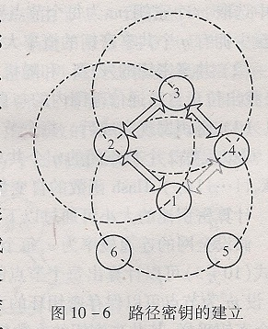
节点1和4没有共享秘钥，可以通过节点2 ，3建立的安全通道建立路径密钥进行通信

Slide 29
E-G 方案的主要研究参数是密钥池 M 和密钥环 K 的数值大小。
若要提高网络安全连通概率，就必须增加节点预分配的密钥数（增大 K 值），或降低密钥池的大小（减小 M 值）
若要加强网络抗毁性，则必须减少节点预分配的密钥数（减小 K 值），或提高密钥池大小（增大 M 值）。
这种网络安全连通性和抗毁性之间的矛盾给无线传感网随机密钥管理研究带来很大的技术挑战性。

Slide 30
4.4 Q-composite随机密钥预分配方案
q-方案中两个相邻节点在检查密钥环时必须具有 q 个相同共享密钥才能建立直接密钥。
（1）密钥产生：基站拥有一个密钥池，每个节点选取m个密钥，m选取应该保证每两个节点之间至少拥有q个共享密钥；
（2）共享秘钥发现：节点广播自己密钥环Id，找出位于自己通信范围内与自己有共享密钥的节点；
（3）密钥发现完成后。假设与邻居节点共享密钥q‘，则双方会话秘钥K=Hash（K1||K2||…||Kq’）

Slide 31
为了提高网络连通率，一种方法就是增加密钥环大小，提高相同密钥共享几率，大容量密钥环需要对应大的密钥存储空间。
随着阈值q的增加，攻击者破坏网络安全链路的难度就越大，但是要求的存储空间也就越大

Slide 32
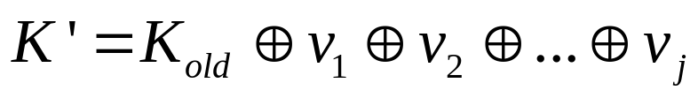
4.5 multipath key management
动机：通过4.3的随机密钥预分配两个节点得到了会话秘钥，但会话秘钥使用一段时间后需要更新；密钥更新可以在已有安全连接上进行，但是如果攻击者知道此安全连接共享密钥，便会得到新的通信密钥；
本方案更新过程如下：
  A需要接收足够的信息发现所有条数H以下的到B的路径
  A产生j个随机数通过j个不相交路径发送给B (j<h),
  B根据接收到的多个随机数，更新密钥
安全
  除非攻击者成功的控制了所有的j条路径，否则链路就是安全的
  安全性提高的同时，通信消耗，性能都有所下降，因此需要在两者之间做一个平衡

Slide 33
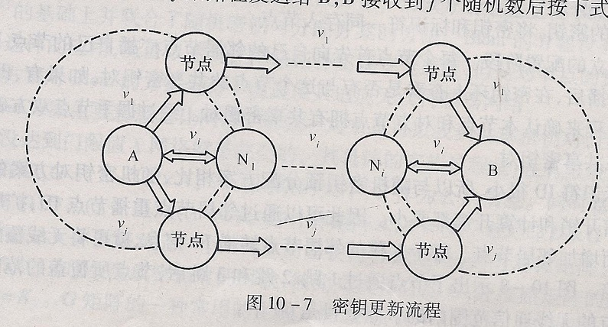

Slide 34
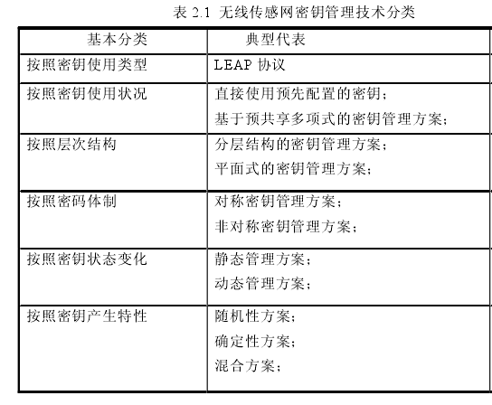

Slide 35

Thank You !

